Slide 1
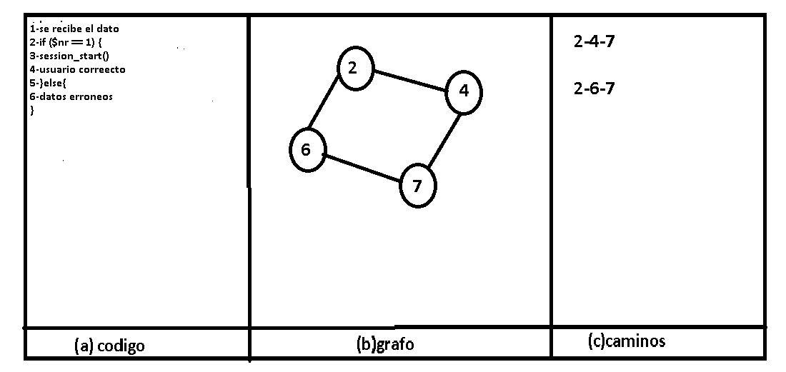
Inicio de sesión

Slide 2
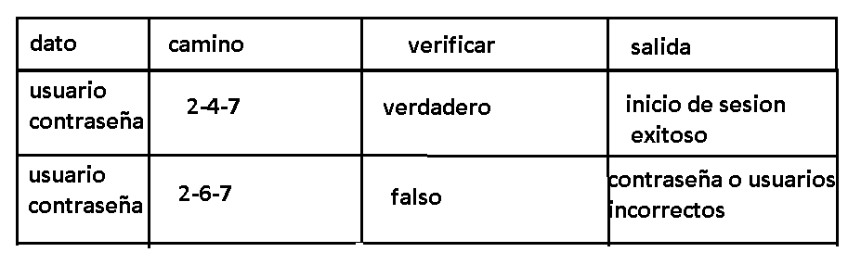
Caso de prueba inicio de sesión

Slide 3
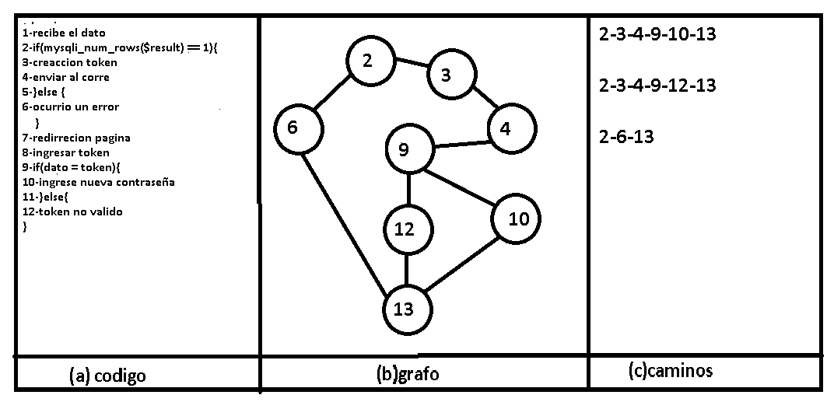
Recuperar contraseña

Slide 4
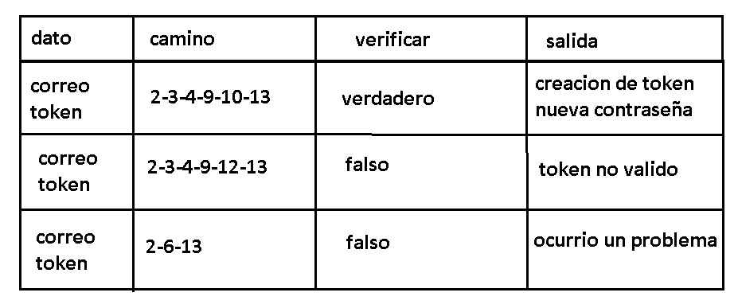
Caso de prueba contraseña

Slide 5
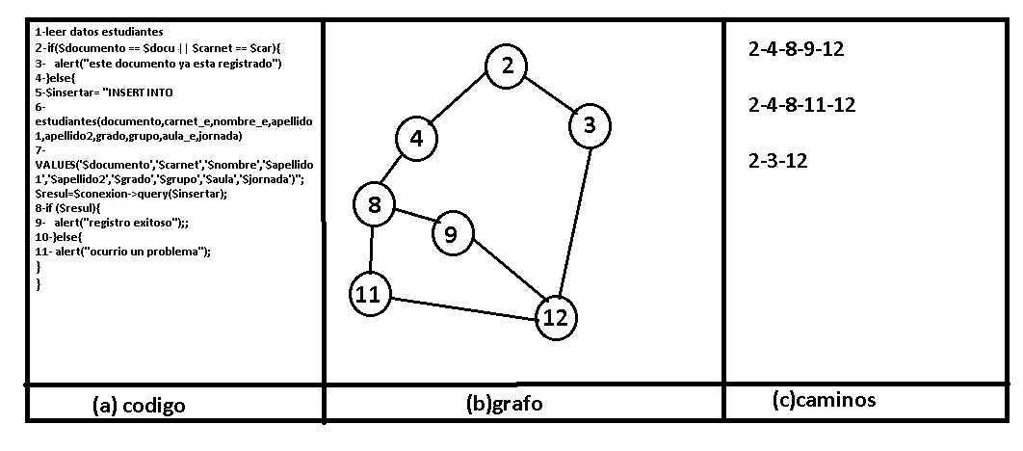
Registro estudiantes

Slide 6
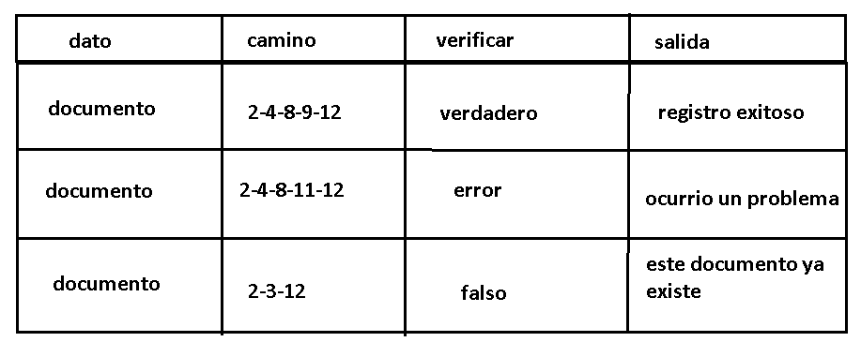
Caso de prueba estudiante

Slide 7
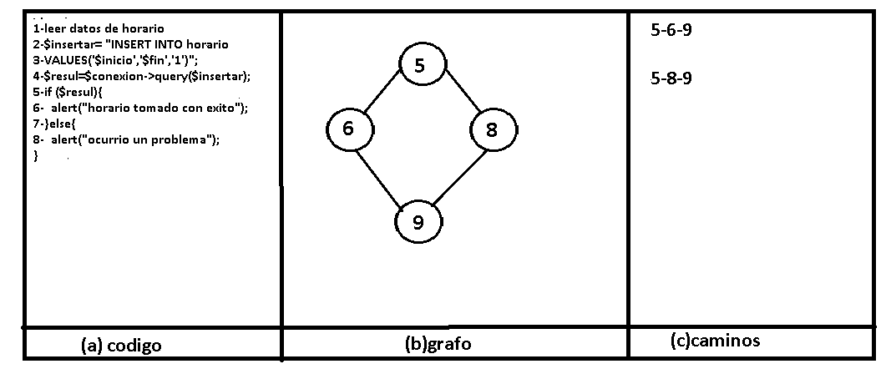
Registro horario

Slide 8
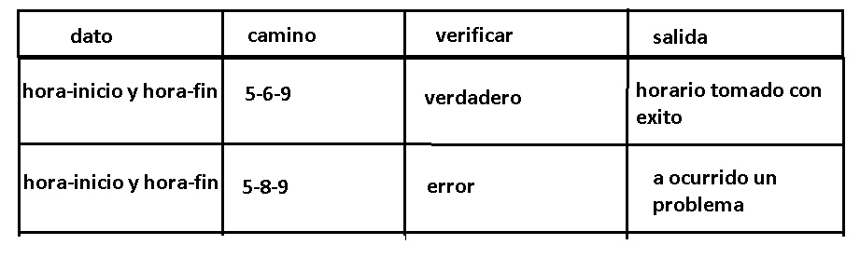
Caso de prueba horario

Slide 9
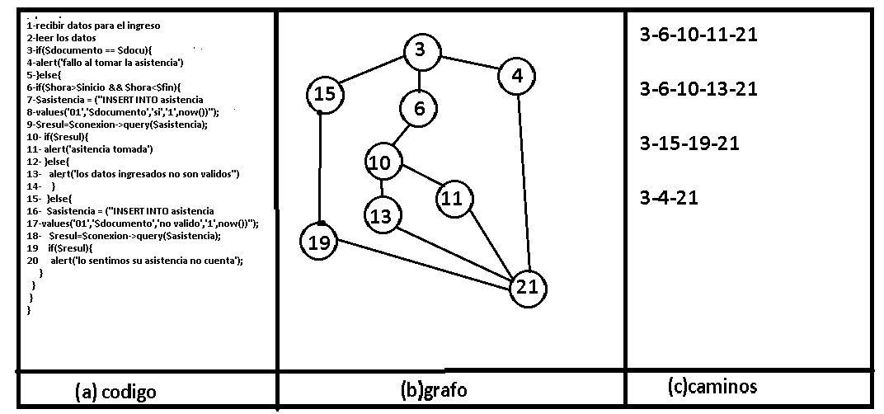
Registro asistencia

Slide 10
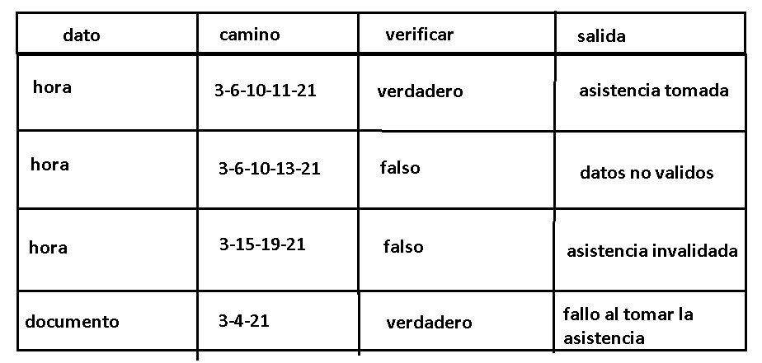
Caso de prueba asistencia

Slide 11
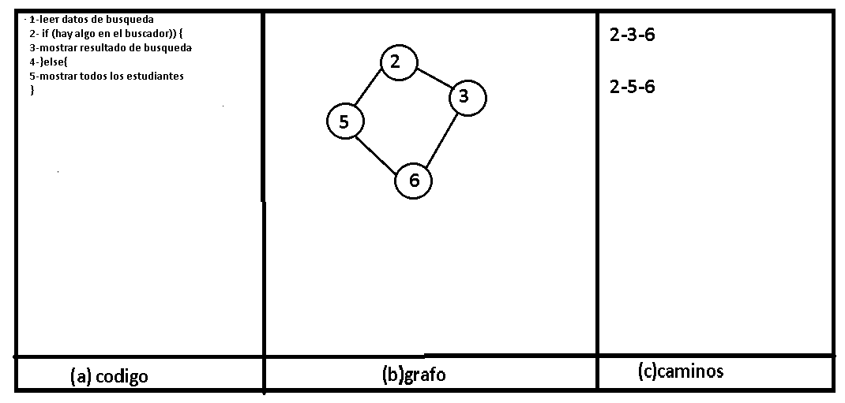
Buscador

Slide 12
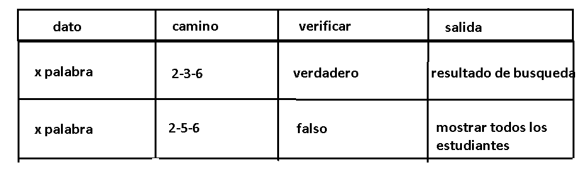
Caso de prueba buscador

